Slide 1
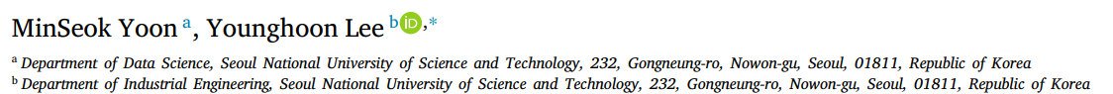
Novel augmentation techniques using diffusion models for green wall plant health classification
2025

Slide 2
CONTENTS
Introduction
Literature Review
Methodology
Results
Conclusion

Slide 3
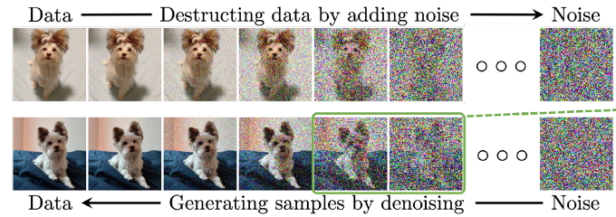
Introduction
Yang, Ling, et al. “Diffusion models: A comprehensive survey of methods and applications.” ACM Computing Surveys 56.4 (2023): 1–39.
Notes:
擴散模型是一種生成模型，其概念是透過逐步向數據添加隨機雜訊，直到數據完全變成雜訊，然後學習如何逆轉這個過程，從雜訊中逐步恢復原始數據
如圖在每個時間步長，都會向圖像中添加少量的高斯雜訊，使得圖像逐漸變得模糊和失真。
如圖所示，狗的圖像從清晰逐漸變得模糊，最終變成一團雜訊。
逆向去噪過程:這是擴散模型學習的關鍵部分。 模型會學習如何從帶有雜訊的圖像中去除雜訊，從而逐步恢復原始圖像。
透過學習這個逆向過程，模型能夠從隨機雜訊開始，逐步生成出新的、逼真的圖像。

Slide 4
CONTENTS
Introduction
Literature Review
Methodology
Results
Conclusion

Slide 5
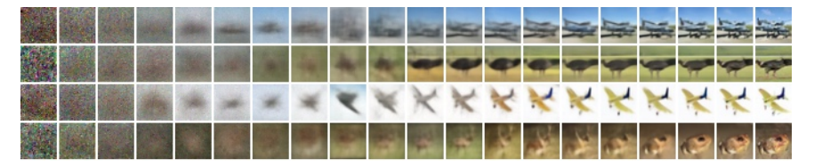
Progressive generation
Notes:
未來在預測新圖時 即可以用一個亂生成的雜訊 最終生成一個合理的圖 這邊是cifar的範例

Slide 6
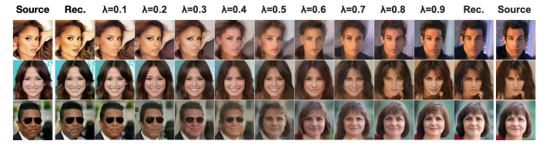
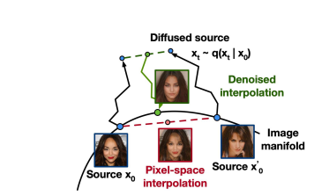
Literature Review: Latent space interpolation vs. Pixel space interpolation
Latent space: data compression, high efficiency
Pixel space: high dimension, not smooth
Notes:
Latent Space是模型學習到的一個抽象空間，用來表示資料的本質特徵，但這些特徵並不是原始資料，這個方法通常在生成過程中是更高效、更平滑且更穩定的選擇，特別是在像擴散模型這樣的情境下，能夠更好地捕捉數據的結構性特徵。
Pixel space 雖然能夠保留更多的細節，在高維度數據的問題，計算成本高且容易出現不穩定和不自然的過渡

Slide 7
Literature Review: Latent space interpolation vs. Pixel space interpolation
Why latent space?
Space: latent space<< pixel space
Style change: enable domain adaptation, style transfer
Notes:
因為 latent space 是一個高維且有結構的特徵空間，模型會在這裡學習到特徵代表內容 風格 不同 domain資料之間的差異與轉換邏輯

Slide 8
CONTENTS
Introduction
Literature Review
Methodology
Results
Conclusion

Slide 9
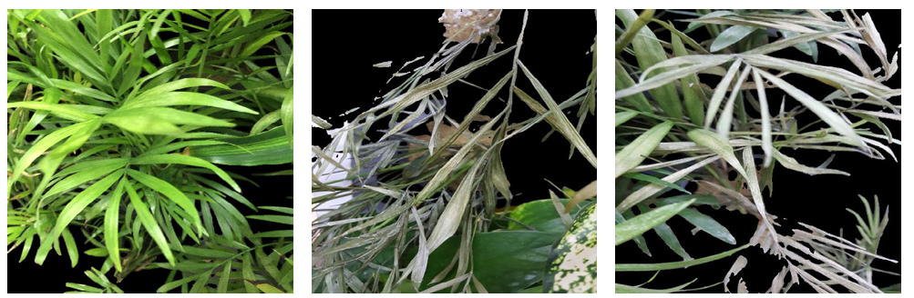
Why use LDM for plant?
Normal?
Slightly Wilted?
Wilted?
Notes:
如果只是分類會分不清楚這是屬於哪一類別 而且不容易尋找介於中間的特性，所以才使用diffusion model做一些影像合成，嘗試定出幾%的正常 幾%的枯萎

Slide 10
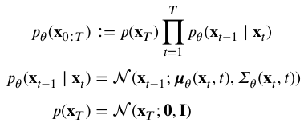
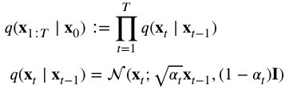
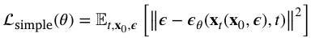
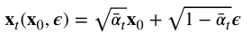
Diffusion models: Advanced generative techniques in deep learning
DDPM:
forward process:
Loss function:
linear interpolation function of noise and the image:
Notes:
X0​ :圖像
T 是馬爾可夫鏈的長度
x1​,x2​,…,xT​ 是與圖像具有相同維度的潛在變量
Pθ​(X0​:T) 表示具有學習過的高斯過渡過程的馬爾可夫鏈.
馬爾可夫鏈這個過程是由一系列的狀態組成，其中每一個狀態都是前一狀態進行過渡的，並且這些過渡是根據學習到的高斯過渡過程來建模的。
forward process就是用來加噪音

Slide 11
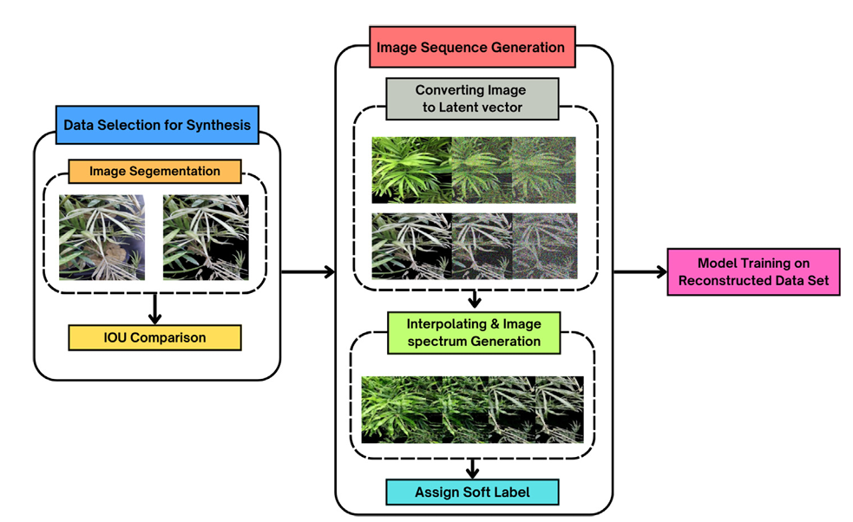
Workflow for Generating Synthetic Data
Notes:
這個方法利用插值在“正常” 和“枯萎” 兩種數據之間進行插值，並運用diffusion model生成多個“稍微枯萎”數據樣本。

Slide 12
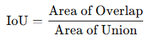
Selection of data for synthesis
Use IOU(Intersection over Union) as selection rule
If predicted box is perfect , IoU = 1.0. If no overlap, IoU = 0.
IOU>0.55 in paper
Notes:
IOU>0.55 才使用這張圖

Slide 13
Selection of data for synthesis
IOU>0.55
IOU>0.55
IOU<0.55
Notes:
最右邊圖因為太小 就不用

Slide 14
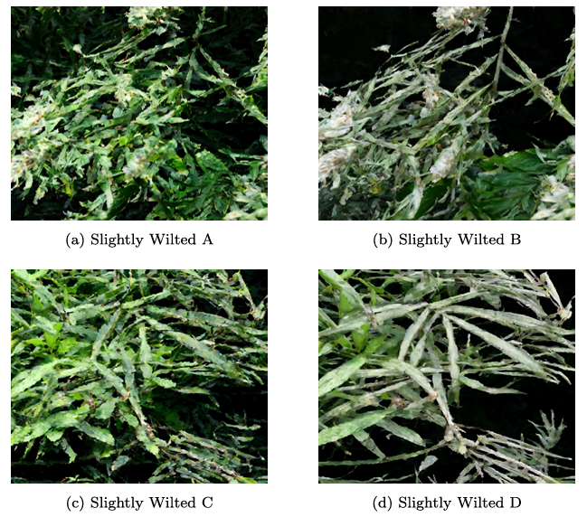
Results of Generating Slightly Wilted
75%
75%
75%
75%
Notes:
這邊是圖片合成 75%表示上方那張圖片占比
本研究運用這個方式合成圖片再進行diffusion model訓練

Slide 15
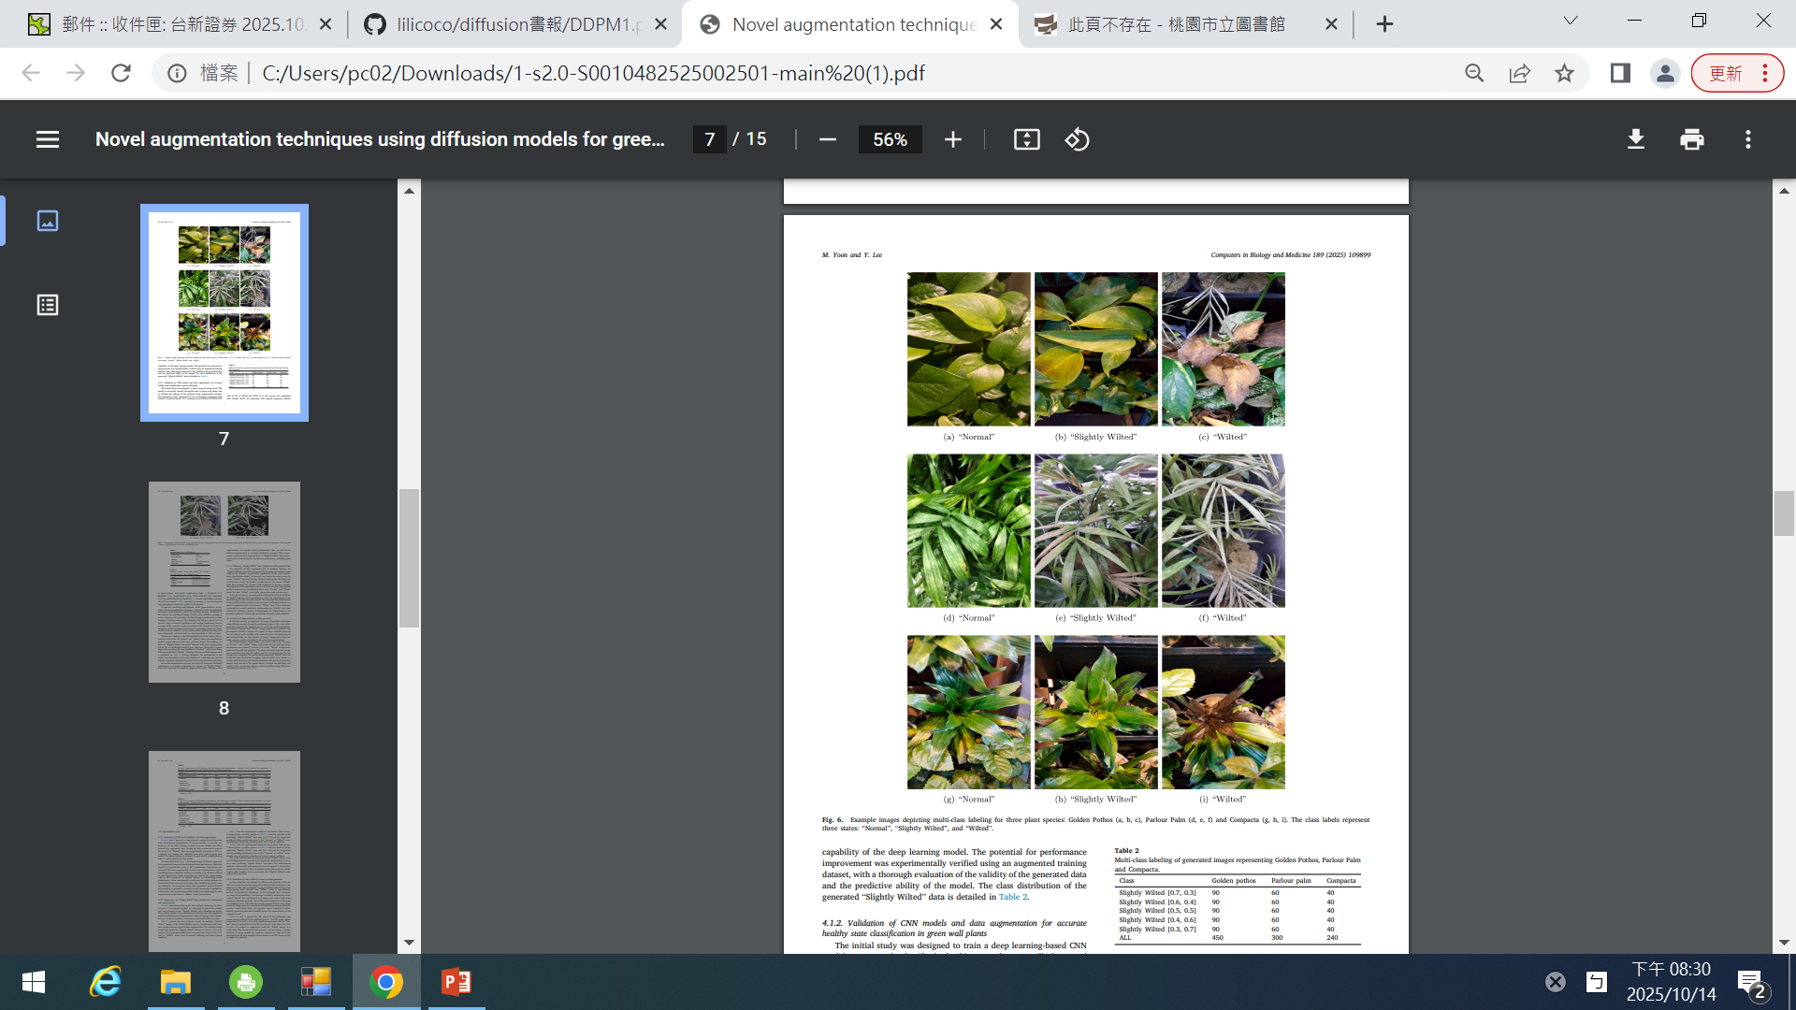
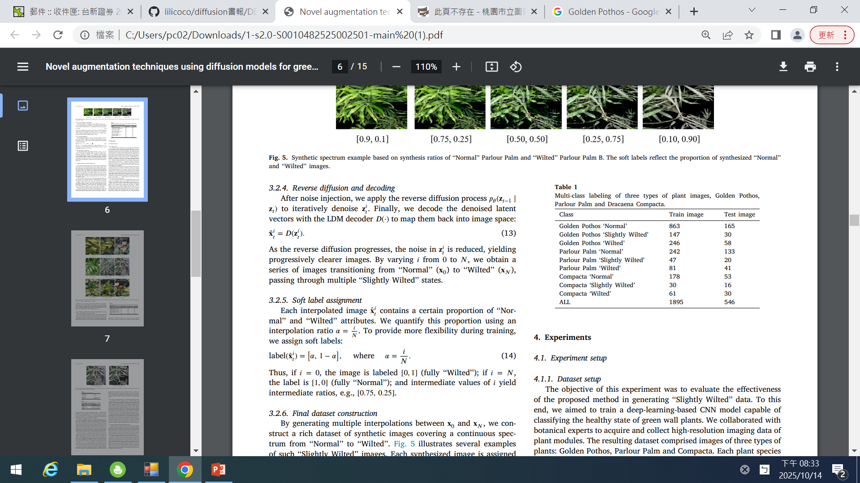
Prepare data
Notes:
這邊是數據集 包含正常 ,一點枯萎 和完全枯萎
全部有1895張圖要訓練 546張圖要測試

Slide 16
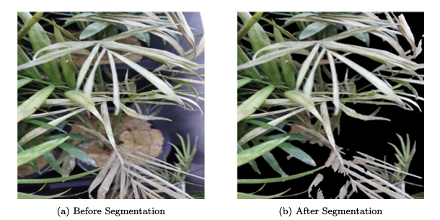
Prepare data
Use U-net to remove background
Notes:
利用Unet的技術 只偵測出綠色植物的部分 讓準確率大幅提升

Slide 17
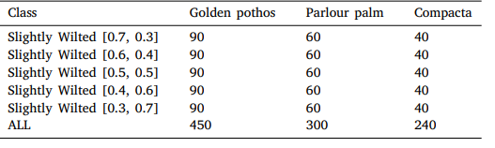
Prepare data
Notes:
使用30張正常 ,和20張完全枯萎 合成這些圖 最上面寫0.7表示70%正常與30%枯萎進行合成 golden pothos共90張 parlour palm 共60張 compacta 共40張
其他就照比例 最後共有450,300,240張

Slide 18
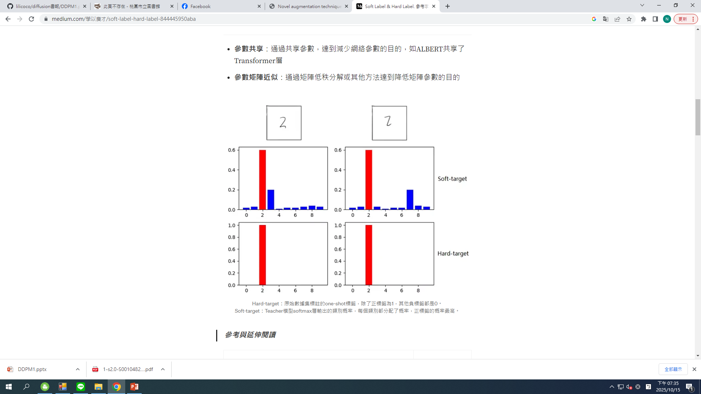
Hard label & Soft label
Hard Label
Hard Label: Normal [0,1] Wilted [1,0]
Use for classification
Soft Label: [0.7,0.3], [0.1,0.9]
Soft Label
Notes:
這邊介紹soft label hard label
因為有時候無法很明確知道這是什麼類別 例如上一頁提到 介於正常與枯萎 所以用soft label表示一個過渡狀態
可以看到soft label使用一個分布

Slide 19
CONTENTS
Introduction
Literature Review
Methodology
Results
Conclusion

Slide 20
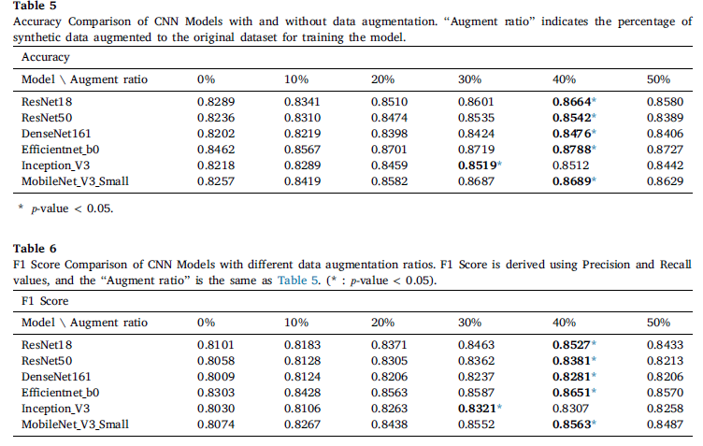
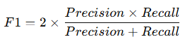
Result
Notes:
數據增益的ratio 與不同模型的準確度如表
可以看出增益越多準確度有更好
F1 score 越高表示模型在分類任務中的整體表現越好, 下表中F1越高表示precision 及recall同時都很好
大概在40%達到最佳效果

Slide 21
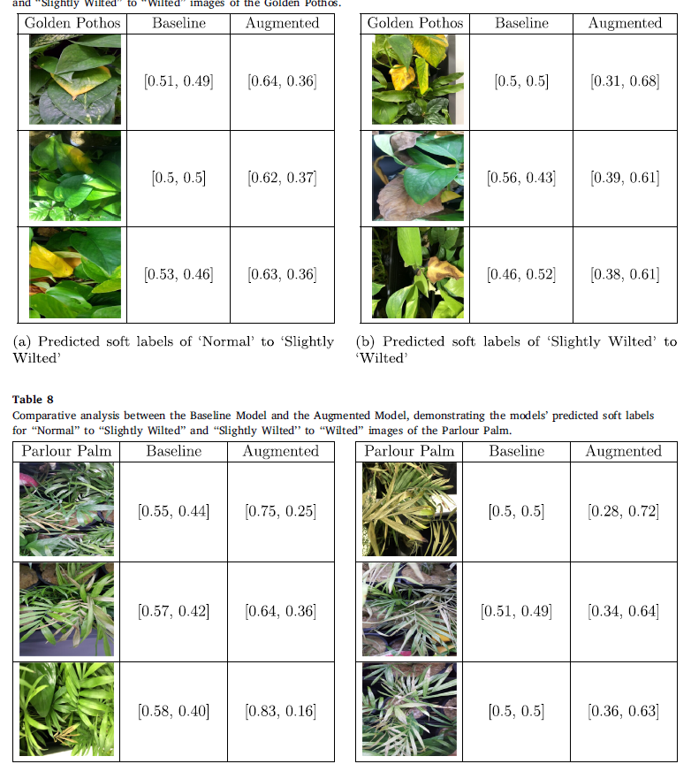
Result
Golden Pothos
Normal
Wilted
Slightly
wilted
Slightly
wilted
Notes:
這邊是Golden Pothos 的結果
左邊圖中中括弧的左邊表示正常 也就是0.51那邊 0.49表示一點點枯萎，看baseline那邊 分類起來 看起來差異並不大 但如果加入增益數據後，可以看出不再是0.5比上0.5左右的差距
可以看到上方有0.64及0.36這樣的比例，表示模型認為這張圖傾向正常 但有一點枯萎的程度
右圖也是一樣中括弧的左邊 0.5表示一點點枯萎 右邊為枯萎，右邊 圖中 若都用baseline訓練 都相差沒有太大 但加入了增益數據集後 可以看到底下是0.38比上0.61可以看出一個枯萎的程度

Slide 22
Result
Parlour Palm
Normal
Wilted
Slightly
wilted
Slightly
wilted
Notes:
這邊是Parlour Palm 的結果
左邊圖中中括弧的左邊表示正常 也就是0.55那邊 0.44表示一點點枯萎，看baseline那邊 分類起來 看起來差異並不大 但如果加入增益數據後，可以看出不再是0.5比上0.5左右的差距
可以看到上方有0.75及0.25這樣的比例，表示模型認為這張圖傾向正常 但有一點枯萎的程度
下方的0.83 可以看出模型認為有很高機率是正常
右圖也是一樣中括弧的左邊 0.5表示一點點枯萎 右邊為枯萎，右邊 圖中 若都用baseline訓練 都相差沒有太大 但加入了增益數據集後 可以看到底下是0.38比上0.61可以看出一個枯萎的程度

Slide 23
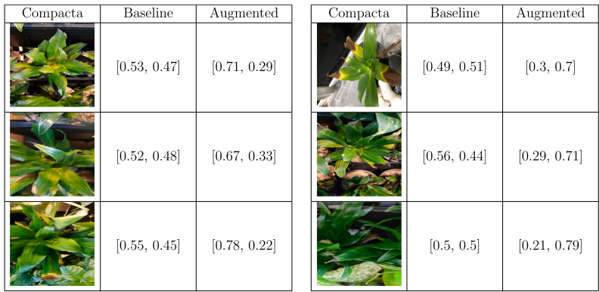
Result
Compacta
Normal
Wilted
Slightly
wilted
Slightly
wilted
Notes:
這邊是Compacta 的結果
左邊圖中中括弧的左邊表示正常 也就是0.53那邊 0.47表示一點點枯萎，看baseline那邊 分類起來 看起來差異並不大 但如果加入增益數據後，可以看出不再是0.5比上0.5左右的差距
可以看到上方有0.71及0.29這樣的比例，表示模型認為這張圖傾向正常 但有一點枯萎的程度
右圖也是一樣中括弧的左邊 0.49表示一點點枯萎 右邊0.51為枯萎，右邊 圖中 若都用baseline訓練 都相差沒有太大 但加入了增益數據集後 可以看到底下是0.3比上0.7可以看出一個枯萎的程度

Slide 24
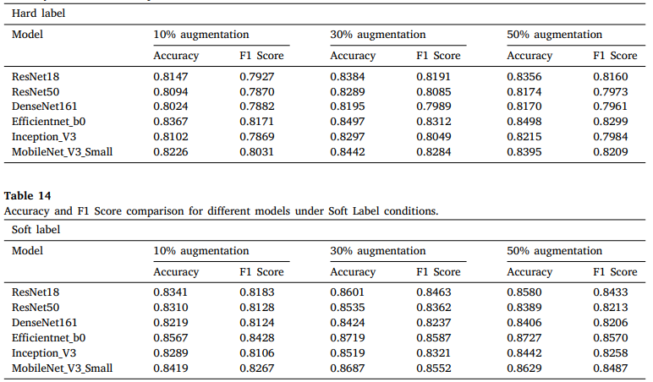
Result
Hard label
Soft label
Notes:
使用硬標籤和軟標籤的實驗結果比較。採用軟標籤的模型表現優於使用硬標籤的模型。使用軟標籤的模型在準確率上平均提高了約2.6個百分點，F1分數提高了3.1個百分點。這些差異在統計學上的顯著性，表明軟標籤的靈活性使模型能夠更好地捕捉數據中的複雜特徵，從而提升了模型的性能。這一比較分析證實，軟標籤對於提高模型的預測性能和穩健性有積極作用。

Slide 25
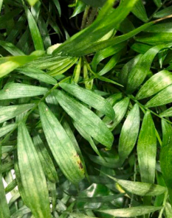
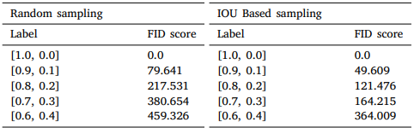
Result
Notes:
這邊針對正常的植物照片用diffusion 產圖 其中FID為評估產圖結果的指標，越小表示越逼近真實圖
本研究使用1到0.6的變化 產出趨近於正常的植物照片，因為[1,0] 本身就是正常照片 所以FID才為0
看[0.9, 0.1] 這組比例來看 若是隨機的使用正常與枯萎照片去組合 因為有背景的干擾 所以FID 會略高 但若是先去除背景也就是IOU based這個方法 一樣用[0.9,0.1] 去用這個比例產出圖片 其FID 會比較逼近真實圖片
其他組合一樣都可以看到FID的值都是IOU 法低於隨機取樣法

Slide 26
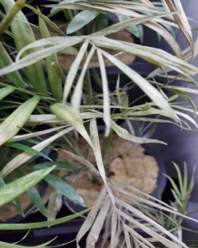
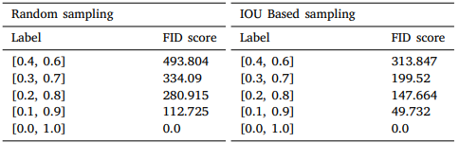
Result
Notes:
這邊針對枯萎的植物照片用diffusion 產圖 其中FID為評估產圖結果的指標，越小表示越逼近真實圖
本研究使用0.6到1的變化 產出趨近於枯萎的植物照片，趨勢雷同 一樣都可以看到FID的值都是IOU 法低於隨機取樣法
因此去除背景有助於產出更加真實的照片

Slide 27
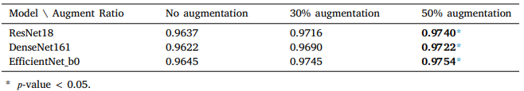
Result
Notes:
最後該研究使用PlantVilage Dataset 這個資料及做測試 其結果可以看到50%增益後 ACC 達到最佳值

Slide 28
CONTENTS
Introduction
Literature Review
Methodology
Results
Conclusion

Slide 29
Conclusion
This study used Diffusion Models to interpolate continuous plant state, enhancing ACC
Remove background enabled to lower FID score
Augmentation ratio 40-50% can achieve best ACC, F1 score
Future work: Simulate different state for plate(normal -> wilted)
Notes:
今天我做個總結，這個研究主要利用擴散模型Diffusion Models產出圖片當作增益集改善植物狀態預測的精度
首先，研究使用了擴散模型來對植物的連續狀態進行插值。這樣做的目的是提高ACC，從而更準確地捕捉植物的各種狀態變化。通過這種方式能夠更細緻地理解植物在不同狀況下的變化。
為了進一步提升模型的表現，我們在實驗中採用了去背景處理的方式，這有效地降低了FID score，從而提高了生成圖像的質量和真實感。
在增強數據的比例方面，我們發現40%到50%的增強比率能夠達到最佳的準確率和F1分數，這表明在這個範圍內，數據增強的效果最為顯著。
未來的研究方向，我們計劃模擬植物狀態的不同變化，特別是從正常狀態轉變為枯萎狀態的過程。這將有助於我們進一步提升模型對植物健康狀態變化的預測能力。
總結來說，這項研究展示了擴散模型在植物狀態預測中的潛力，並提供了未來改進的方向，期望能夠在植物監控領域取得更多的進展。

